Slide 1
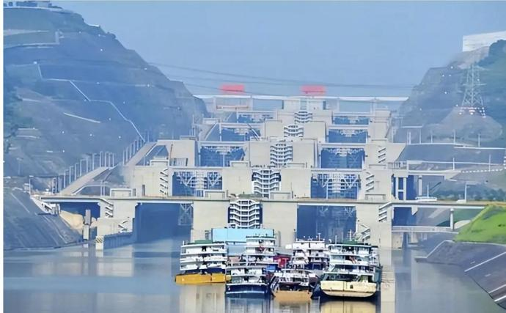
2.3 绿色高效船舶安全过闸关键技术
技术需求背景
现有问题
u过闸效率低
平均待闸时间超过110h ，超过设计过闸能力56%
u过闸不安全
船闸碰撞事故年均超过10次
u绿色指数低
过闸时间长 ，动力系统能量转化效率低 ，不环保且经济性差

Slide 2
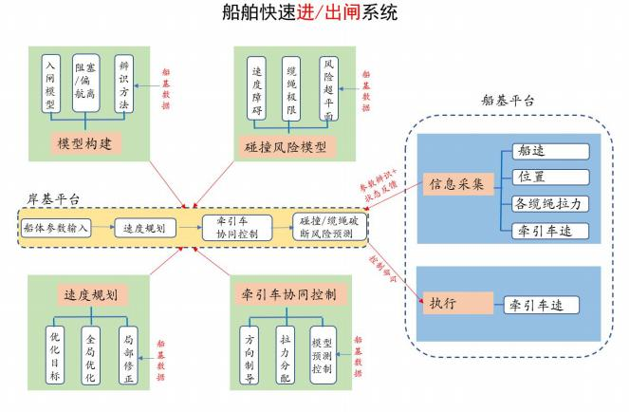
主要内容与关键技术
u复杂闸区水域船舶运动性能快速预报技
术
u基于短期预报的船舶操纵运动控制方法
u基于船型数据库的船舶快速过闸系统

Slide 3
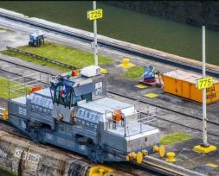
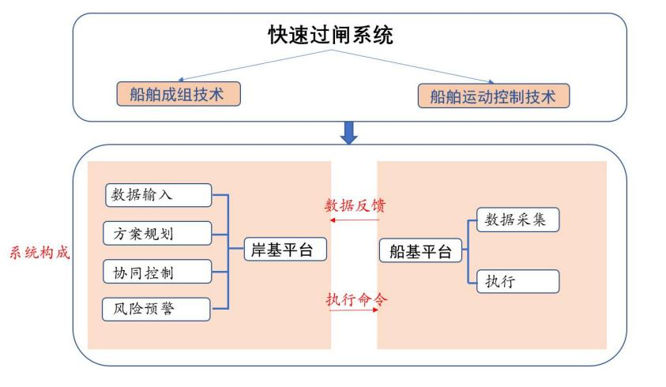
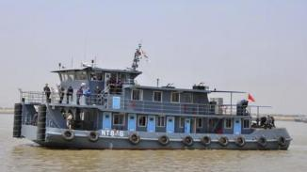
成果与应用
绿色高效船舶安全过闸系统
牵引车
顶推船

